Slide 1

GoldenTalk
PineApple
팀장 박종훈
팀원 김상민
김영모
유승두
이은지
조동윤

Slide 2
개발 배경 및 목적 개발 범위 및 주요 기능 개발 환경 및 구현 기술 팀원구성 및 역할 클래스 설계 프로토콜 설계 구현 결과 및 시연 자체 분석 및 평가 프로젝트 후기
CONTENTS

Slide 3
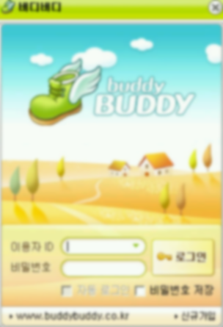
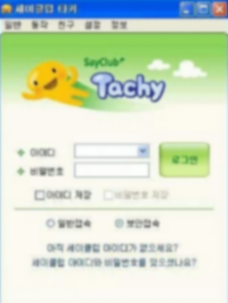
개발 배경 및 목적
개발 배경
-사용자간 자유로운 의사소통 및 P2P 파일송수신이 가능한
메신저가 필요하게 됨
목적
-채팅시스템 개발을 통한 TCP/IP 기반의 C/S
시스템 이해 및 구현
-Socket 및 Stream API를 이용한 데이터 송수신 구현
-사용자 정의 프로토콜 설계 및 구현
-파일 송수신 처리를 위한 P2P 이해 및 구현

Slide 4
개발 범위 및 주요 기능
회원관리
회원가입
-아이디, 대화명, 성별, 비밀번호, 비밀번호 확인, 생년월일, 이메일의 속성들을 입력받고 그 정보들을 바탕으로 회원관리 하는 기능
로그인
-아이디 및 비밀번호를 입력하고 로그인하는 기능
로그아웃
-로그인 전 상태로 돌아가는 로그아웃 기능
대기실
대화방 목록
-대기실에서 대화방 생성시, 방 제목과 인원수 정보를 보여주는 기능
접속자 목록
-전체 접속자 정보를 보여주는 기능
대화방 생성
-방만들기 버튼 클릭 후 방제목 및 방인원을 정하면 선택한 정보로
대화방이 생성되는 기능

Slide 5
개발 범위 및 주요 기능
대화방
대화 창
-대화방에 입장한 유저간 대화할 수 있는 기능
방 참여자 목록
-대화방에 입장한 유저 목록을 보여주는 기능
귓속말
-특정 유저 선택 시 그 유저에게만 대화를 전송하는 기능
글자 색 변경
-대화창에 입력되는 글자 색 변경 기능
파일 전송
-서로 파일을 주고 받을 수 있는 기능

Slide 6
개발 환경 및 구현 기술
Operating System
IDE
Microsoft Window 7
Eclipse 4.4
(Luna)
Program Language
Java 8
Collection
Framework
I/O Stream
Swing
Thread

Slide 7

팀원구성 및 역할
팀원 | 역할
박종훈 | 대기방 관련 UI 및 기능
김상민 | Dao
김영모 | 서버 전체
유승두 | 회원가입 관련 UI 및 기능
이은지 | 로그인 관련 UI 및 기능
조동윤 | 대화방 관련 UI 및 기능
대기실
대화방
Dao
로그인
회원가입
서버

Slide 8
클래스 설계(서버)

Slide 9
클래스 설계(클라이언트)

Slide 10
클래스 설계(요약)
ChatUI
PineappleServer
ㆍEvent
ㆍMessageFormat
PineappleClient
Message
Receiver
Chat
Client
ㆍSendMessage
(Request)
ㆍMessageDeformat
UserDao
Panel
Chat
Server
Message
Handler
User
RoomManager
ㆍSendMessage
(Response)
ㆍMessageDeformat
ㆍMessageFormat
Room

Slide 11
프로토콜 설계
Protocol | Client | Direction | Server | Description | Case
100 | REQUEST_LOGIN |  |  | 로그인 요청 | REQUEST_LOGIN|*| 아이디 |*|패스워드
101 |  |  | RESPONSE_LOGIN | 로그인 결과 응답 | RESPONSE_LOGIN|*|TRUE RESPONSE_LOGIN|*|FALSE
200 | REQUEST_MEMBER |  |  | 회원가입 요청 | REQUEST_MEMBER|*|아이디|*|대화명|*|성별|*|비밀번호|*|생년월일|*|이메일
201 |  |  | RESPONSE _MEMBER | 회원가입 결과 응답 | RESPONSE_ MEMBER |*|TRUE RESPONSE_ MEMBER |*|FALSE(“정보를 입력해주세요”) RESPONSE_ MEMBER |*|DENIED(“등록된 이메일 입니다.”)
300 | REQUEST_ OVERLAP |  |  | 중복 확인 요청 | RESPONSE_ OVERLAP |*|아이디
301 |  |  | RESPONSE _ OVERLAP | 중복 결과 응답 | RESPONSE_ OVERLAP |*|TRUE(“생성 가능한 아이디 입니다.”) RESPONSE_ OVERLAP |*|FALSE(“ 존재하는 아이디 입니다.”)
400 | REQUEST_IDSEARCH |  |  | 아이디 찾기 요청 | REQUEST_IDSEARCH|*|이메일
401 |  |  | RESPONSE _IDSEARCH | 찾은 결과 응답 | RESPONSE_IDSEARCH|*|TRUE(아이디); RESPONSE_ IDSEARCH |*|FALSE
500 | REQUEST_PWSEARCH |  |  | 비밀번호 찾기 요청 | REQUEST_PWSEARCH|*| 이메일
501 |  |  | RESPONSE _PWSEARCH | 찾은 결과 응답 | RESPONSE_ PWSEARCH |*|TRUE(비밀번호); RESPONSE_ PWSEARCH |*|FALSE
600 | REQUEST_ROOMCREAT |  |  | 방 만들기 요청 | REQUEST_ROOMCREAT|*|방 이름|*|제한인원수
601 |  |  | RESPONSE _ROOMCREAT | 방 생성 완료 응답 | RESPONSE_ ROOMCREAT |*|TRUE RESPONSE_ ROOMCREAT |*|FALSE
701 |  |  | RESPONSE _WHOLELIST | 전체 리스트 결과 전달 | RESPONSE_WHOLELIST|*|대화명|*|접속자
801 |  |  | RESPONSE_ROOMLIST | 방 리스트 결과 전달 | RESPONSE_WHOLELIST|*|방번호|*|방이름|*|제한인원수|*|입장인원수
900 | REQUEST_ROOMACCESS |  |  | 방 접속 요청 | REQUEST_ROOMACCESS |*|대화명 |*|방 번호
901 |  |  | RESPONSE _ROOMACCESS | 방 접속 응답 | REQUEST_ ROOMACCESS |*|TRUE RESPONSE_ ROOMACCESS |*|FALSE

Slide 12
프로토콜 설계
1000 | REQUEST_IDEXIT |  |  | 로그아웃 요청 | REQUEST_IDEXIT |*| 대화명
1001 |  |  | RESPONSE _IDEXIT | 로그아웃 응답 | RESPONSE_ IDEXIT |*|TRUE(리소스 해제); RESPONSE_ IDEXIT |*|FALSE
1101 |  |  | RESPONSE_JOINROOMLIST | 방 참여자 결과 전달 | RESPONSE_ROOMLIST|*|대화명|*|접속자
1200 | REQUEST_ ROOMTALK |  |  | 전체 대화 요청 | REQUEST_ ROOMTALK |*|대화명|*|전체 선택
1201 |  |  | RESPONSE _ ROOMTALK | 전체 대화 응답 | RESPONSE_ ROOMTALK |*|TRUE(대화명, 채팅메시지); RESPONSE_ ROOMTALK |*|FALSE
1300 | REQUEST_ROOMWHISPER |  |  | 귓속말 대화 요청 | REQUEST_ROOMWHISPER|*|대화명|*|회원 선택
1301 |  |  | RESPONSE _ROOMWHISPER | 귓속말 대화 응답 | RESPONSE_ ROOMWHISPER |*|TRUE(대화명, 아이디, 채팅 메시지); RESPONSE_ ROOMWHISPER |*|FALSE
1400 | REQUEST_ROOMEXIT |  |  | 방 나가기 요청 | REQUEST_ ROOMACCESS |*| 대화명|*|방 번호
1401 |  |  | RESPONSE _ROOMEXIT | 방 나가기 응답 | RESPONSE_ ROOMCREAT |*|TRUE(연결 해제); RESPONSE_ ROOMCREAT |*|FALSE
1500 | REQUEST_ROOMDELETE |  |  | 방 삭제 요청 | REQUEST_ROOMDELETE|*|방 이름|*|제한 인원수
1501 |  |  | RESPONSE_ROOMDELETE | 방 삭제 응답 | RESPONSE_ROOMDELETE|*|TRUE
1600 | REQUEST_SENDFILE |  |  | 파일 전송 요청 | REQUEST_SENDFILE|*|대화명|*|파일이름|*|회원아이디
1601 |  |  | RESPONSE _SENDFILE | 파일 전송 응답 | RESPONSE_ SENDFILE |*|TRUE|*|경로|*|받은파일 RESPONSE_ SENDFILE |*|FALSE
1700 | REQUEST_REFRESH |  |  | 새로고침 요청 | REQUEST_REFRESH
1701 |  |  | RESPONSE_REFRESH | 새로고침 응답 | RESPONSE_REFRESH |*|방번호 1|*|방이름1 |*|접속자 1|*|제한자1 |*|…

Slide 13
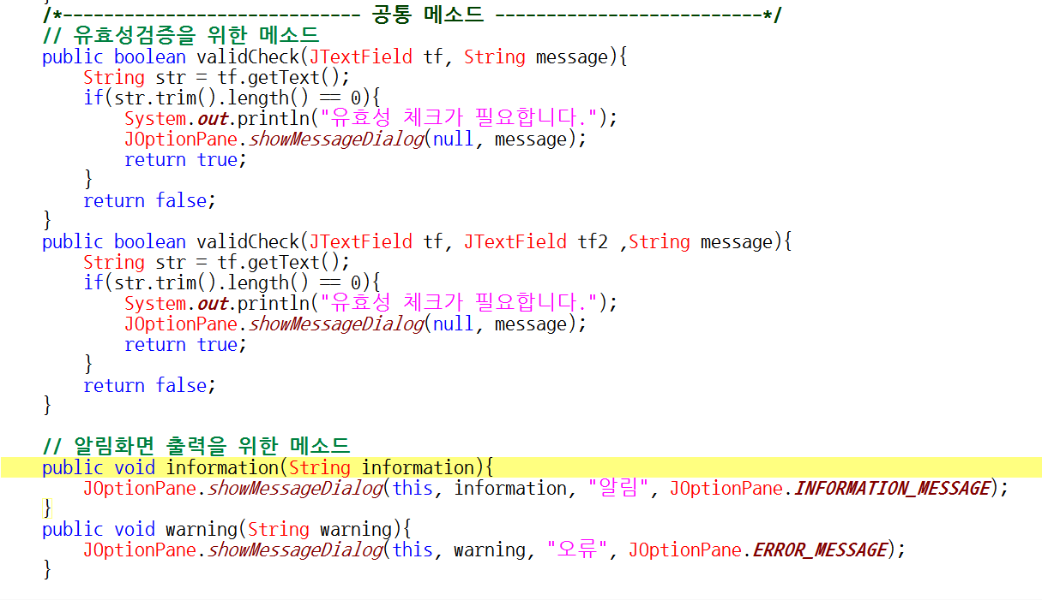
구현 결과 및 시연(공통 메소드)

Slide 14
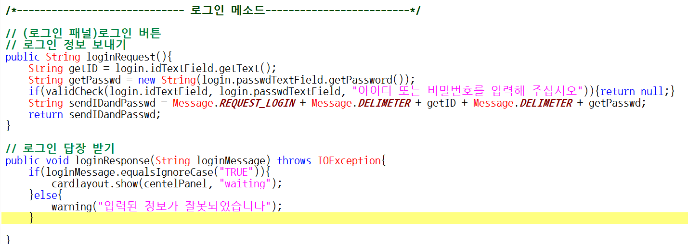
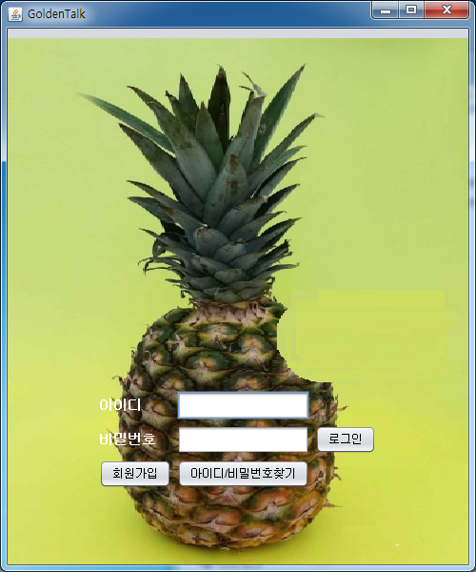
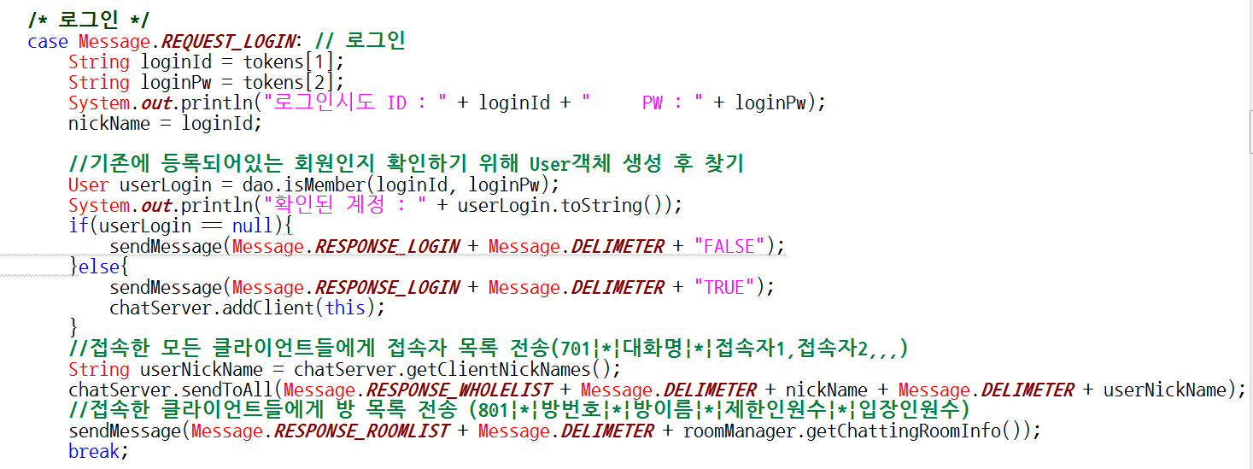
구현 결과 및 시연(Login)
ID / PW 입력
Chat
Client
Message
Handler
UserDao 검색
Chat
Server
Login 성공 / 실패

Slide 15
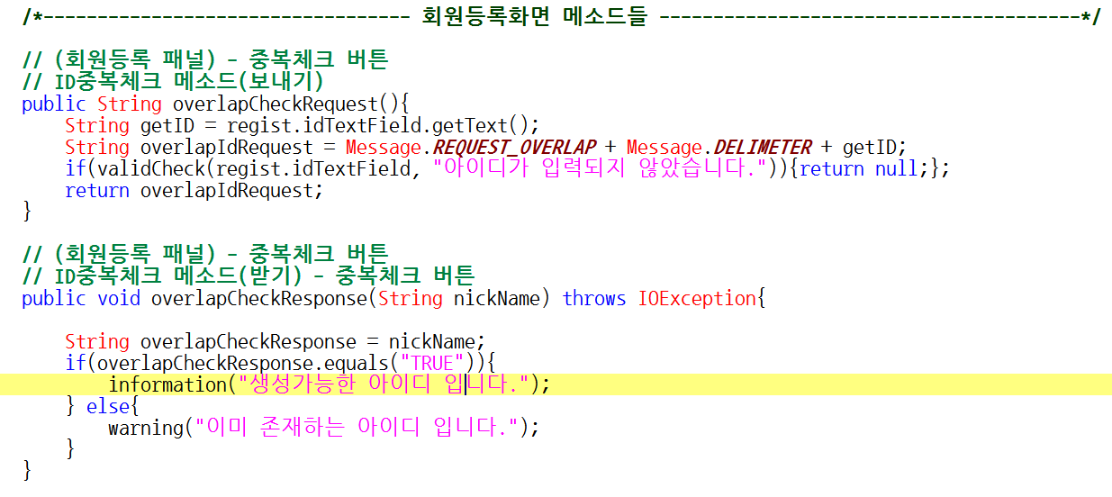
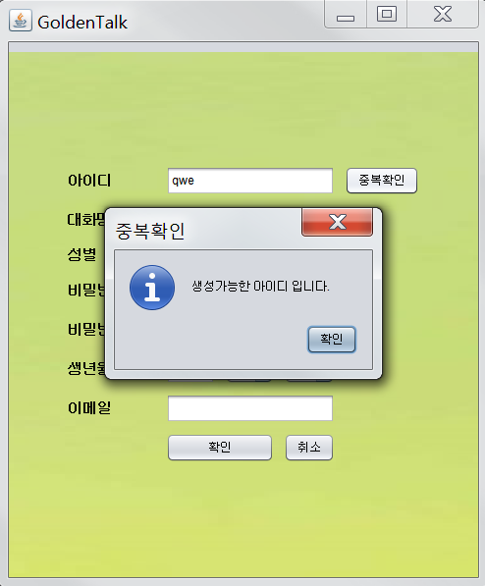
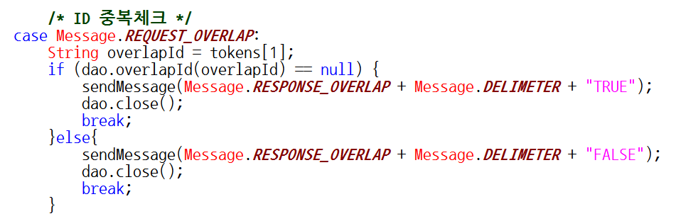
구현 결과 및 시연(ID중복체크)
ID 입력
Chat
Client
Message
Handler
UserDao 검색
Chat
Server
사용가능 여부

Slide 16
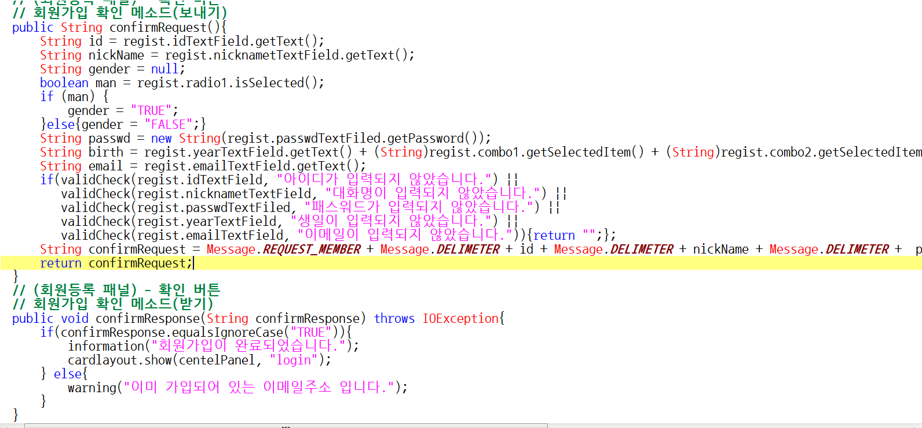
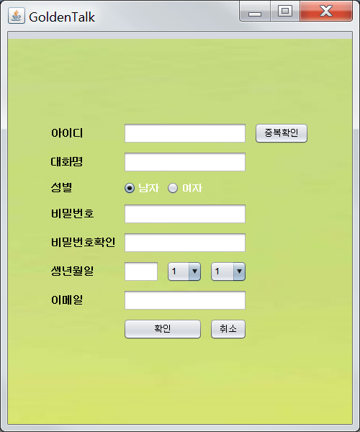
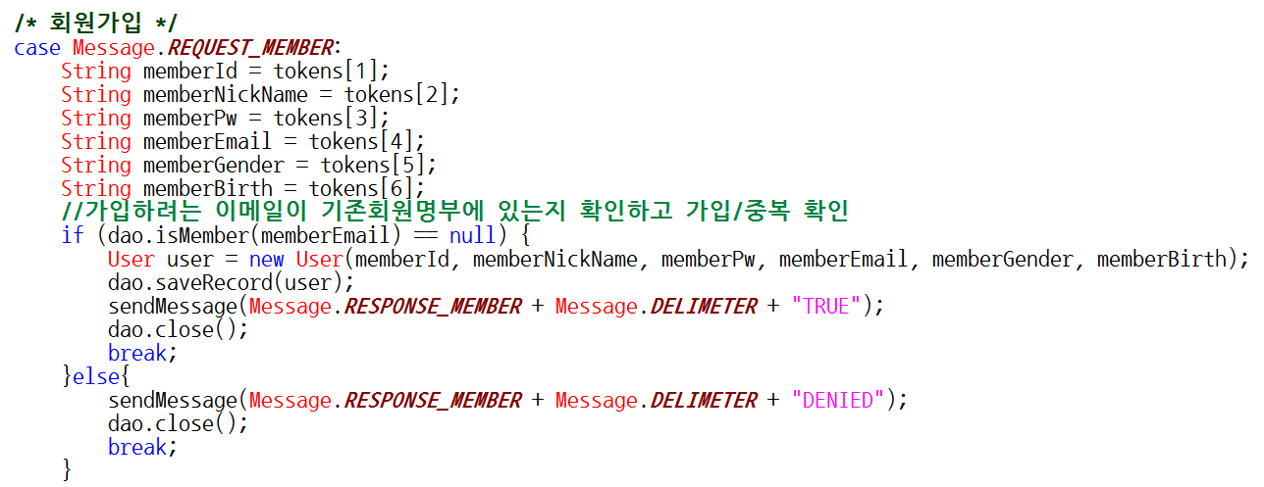
구현 결과 및 시연(회원가입)
회원정보 입력
Chat
Client
Message
Handler
Email검색 / 등록
Chat
Server
가입 완료 / 실패

Slide 17
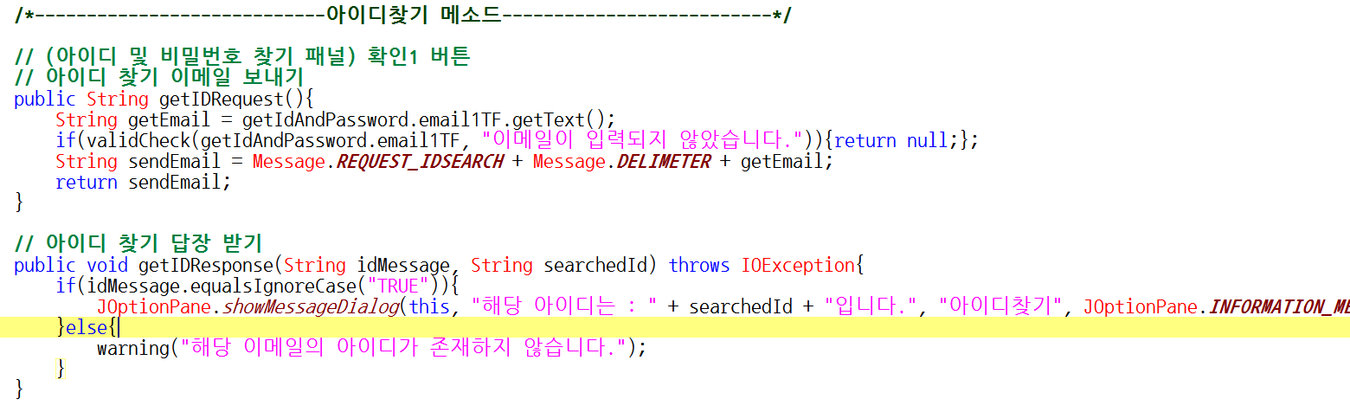
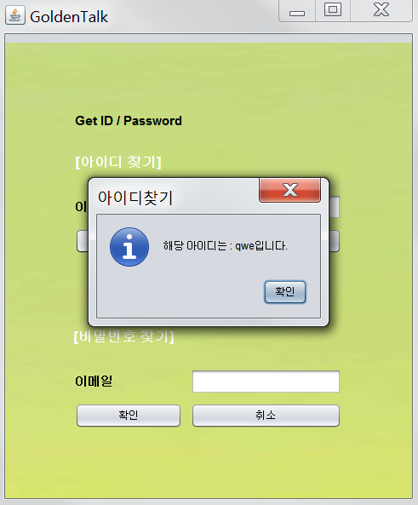
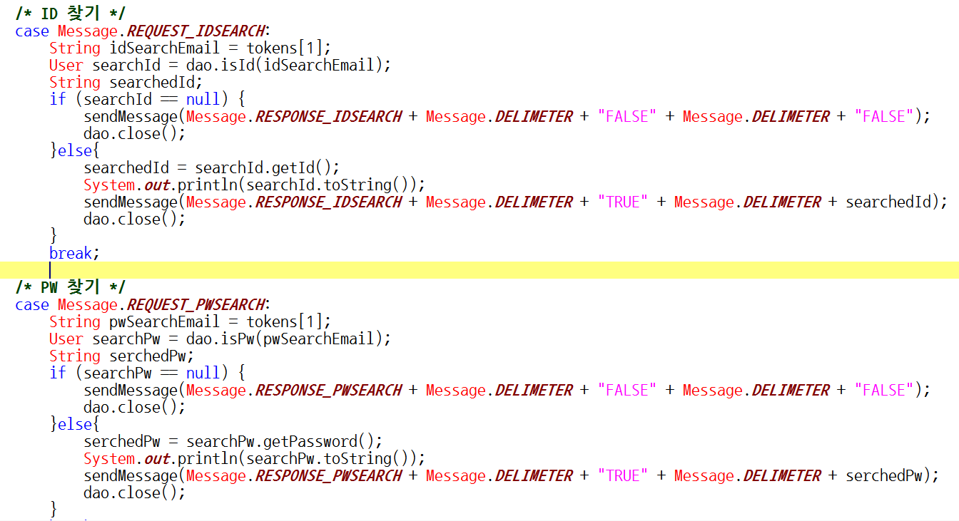
구현 결과 및 시연(ID/PW찾기)
ID / PW 입력
Chat
Client
Message
Handler
Email검색
Chat
Server
ID / PW 확인

Slide 18
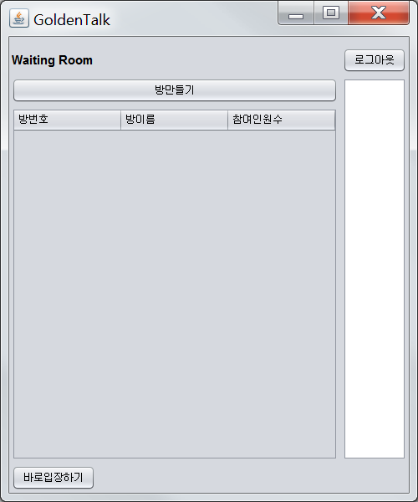
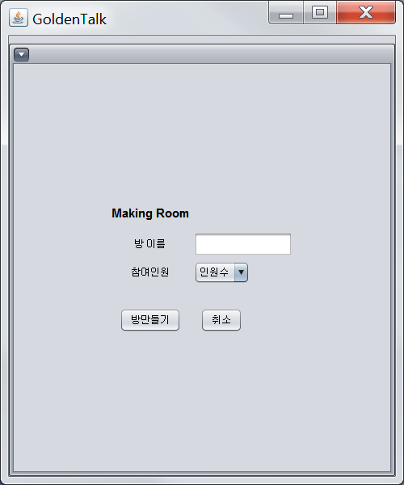
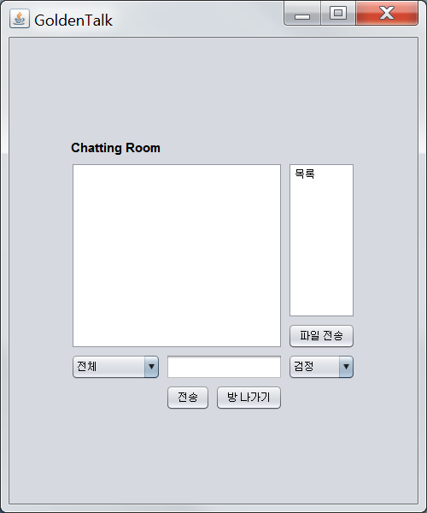
구현 결과 및 시연
방에 접속한 사용자 목록은 언제 어디서 생성되어야 하는거지??
리스트를 각각 따로 관리 해야하나?? 아니면 하나의 리스트에서 상수로 표시를??
리스트는 클라이언트 or 서버 어디서 어떻게 관리되어야 하지???
방 목록 전체 접속자 목록 방에 접속한 접속자 목록???
서버한테 방목록을 받을때는 동적으로 받아야 하나??? 동적으로 받으면 토큰 분리는??
서버한테 방목록을 받을때는 동적으로 받아야 하나??? 동적으로 받으면 토큰 분리는??
리스트 업데이트는 어떻게?? 새로고침으로?? 자동으로 하려면??

Slide 19
자체 분석 및 평가
ㆍ설계단계에 대한 이해와 개념공유 부족
프로젝트 초기단계에서 요구사항 구현을 위한 방법에 대해 충분한 토의가 이뤄지지 못함
개개인이 담당한 기능을 구현하는 것에 매몰되어 전체를 보지 못함
ㆍ프로토콜의 잦은 변동
코딩 중에 필요에 따라 프로토콜이 자주 추가/삭제/수정 됨
계획했던 기능 / 기능을 구현하는 방식에 문제가 발생하면 임시방편으로 해결하여
프로그램이 방향성을 잃음
ㆍ클래스 및 메소드 캡슐화 부족
변수명, 메소드명, 메소드의 위치, 객체의 생성 및 사용 등이 순간의 필요에 의해 만들어짐
기능을 구현하기 위한 클래스의 역할, 변수 및 메소드의 역할이 희미해지고 코드의 가독성
현저하게 떨어짐
ㆍ객체지향에 대한 이해부족
여러 개의 클래스를 사용하는 경우 각 클래스와 메소드의 논리구조가 매우 복잡해짐
Notes:
요구사항은 명확했음. 설계도 많은 부분 진행된 상태였음.
가독성이 떨어져서 서로의 코드를 이해못하게 됨.
설계의 중요성을 꺠달음

Slide 20
결 론
ㆍ설계단계에서 팀원 간 방향성과 개념 공유
ㆍ프로토콜, 클래스 / 메소드관계 등의 규약 설정
ㆍ클래스 캡슐화, 주석을 이용한 코드 가독성 향상

Slide 21
프로젝트 후기
박종훈
생각보다 팀원들 간 합을 맞추는 것이 어렵다는 것을 이번 기회에 알게 되었고,
조장으로써 프로젝트를 성공적으로 마무리 하지 못해서 아쉬움이 많이 남습니다.
김상민
이번 프로젝트에서 많은 것 을 배웠습니다.팀에 많은 도움이 되지 못했지만 더 열심히 수업에 임해서 다음 번에는 팀 프로젝트에 더 많은 도움 되도록 노력 하겠습니다.
김영모
처음 서버를 작업하면서 프로토콜 송수신과 입출력을 이해하고 사용할수 있었고 클래스의 요소를 어디에 저장하고 어떻게 반환받을지 이제는 감이 잡히는것 같아 좋은 경험이 되었던것 같습니다.
유승두
열심히 했지만 아쉬움이 많이 남는 프로젝트 였습니다. 그래도 이번 기회를 통해서 배워야 할 부분은 배우고, 다음 프로젝트를 위한 동기로 삼도록 하겠습니다.
이은지
KOSTA에서 처음 하는 팀 프로젝트였기에 의욕은 컸지만, 부족한 부분이 많았다고 생각합니다. 이번 경험을 바탕으로 앞으로 있을 프로젝트에서는 더 좋은 모습을 보여주겠습니다.
조동윤
생각한대로 잘 되지 않아 많이 힘들었지만 그만큼 배울 수 있어서 좋은 경험을 했다고 생각합니다.

Slide 22

Thank’s for listening

